Slide 1
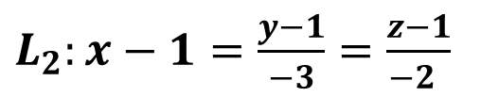







复习练习题
1、已知向量 轴 与三坐标轴正向构成
相等锐角，
求 在 轴上的投影。
.
2、
3、
，且
已知
向量
在
上的投影等14，求向量
$L_{2}:x−1=\frac{y−1}{−3}=\frac{z−1}{−2 }$
4、已知两直线 和 ，求：
（1）过 且平行于 的平面 的方程；
（2） 与 的最短距离 。
$$L_{1}:x=y=z−1$$
$$L_{2}$$
$$L_{1}$$
$$π$$
$$L_{1}$$
$$L_{2}$$
$$d$$
5、设
求

Slide 2
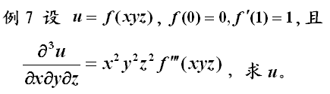
6、设
7、 设 ，其中 是方 程
确定的隐函数，求
8、

Slide 3
10、
11、在椭球面
上，求距离平面
的最近点和最远点。
13、 设f (x，y)连续，D是由y=0，y=x²，x=1所围成
的区域，且有

Slide 4



14、 计算二重积分
其中:
D为圆域
16、

Slide 5




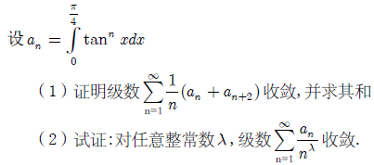
17、
18、

Slide 6
19、设 ，判断级数 的敛散性
并求级数 的和。

Slide 7
复习练习题解答
1、已知向量 轴 与三坐标轴正向构成
相等锐角，
求 在 轴上的投影。
分析：先求出 轴上的单位向量，再利用向量投影公式。
解：设 轴的方向余弦分别为 ，
由已知条件
及
得
所以
即 轴上的正向单位向量为 ，
于是

Slide 8
2、
解
由题设条件得
解得

Slide 9
3、
，且
已知
向量
在
上的投影等14，求向量
解 由 得 而
即
故
所以

Slide 10



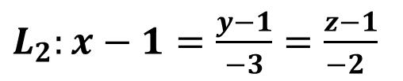






$L_{2}:x−1=\frac{y−1}{−3}=\frac{z−1}{−2 }$
4、已知两直线 和 ，求：
（1）过 且平行于 的平面 的方程；
（2） 与 的最短距离 。
$$L_{1}:x=y=z−1$$
$$L_{2}$$
$$L_{1}$$
$$π$$
$$L_{1}$$
$$L_{2}$$
$$d$$

Slide 11
5、设
求
解
原式＝

Slide 12
6、设
解：1)
同理可得

Slide 13
6、设
故不可微

Slide 14
7、 设 ，其中 是方程 确定的隐函数，求

Slide 15
8、
解析
由已知得
令
得微分方程
可解得

Slide 16
解: 令

Slide 17
10、
解:
方向余弦为
而
同理得

Slide 18
11、在椭球面
上，求距离平面
的最近点和最远点。
解：设 ( x , y , z ) 为椭球面上任意一点
则该点到平面的距离为
问题1：在约束条件
下，求距离 d 的最大最小值。
由于 d 中含有绝对值，为便于计算，考虑将问题 1
转化为下面的等价问题

Slide 20
13、 设f (x，y)连续，D是由y=0，y=x²，x=1所围成
的区域，且有

Slide 22
14、 计算二重积分
其中:
D为圆域
解: 利用对称性.

Slide 24
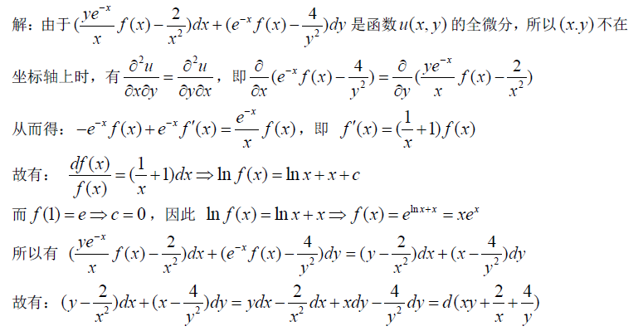
16、

Slide 25
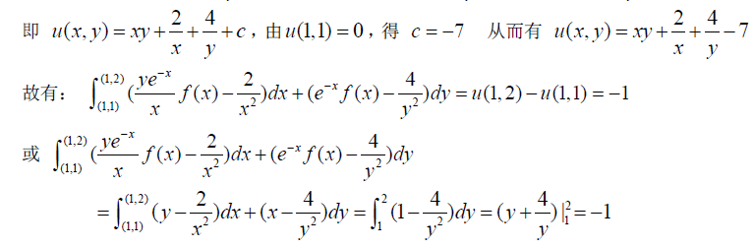
17、

Slide 26
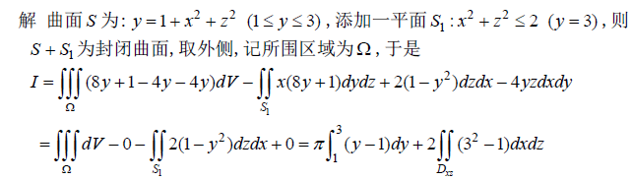

18、

Slide 27

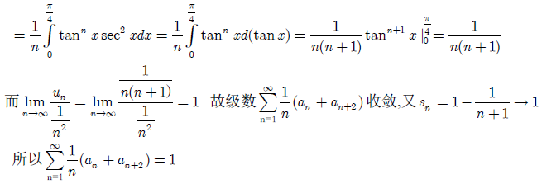
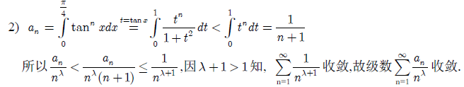

Slide 28
19、设 ，判断级数 的敛散性
并求级数 的和。
解 令 , 则
由比值判别法知级数收敛

